Slide 1
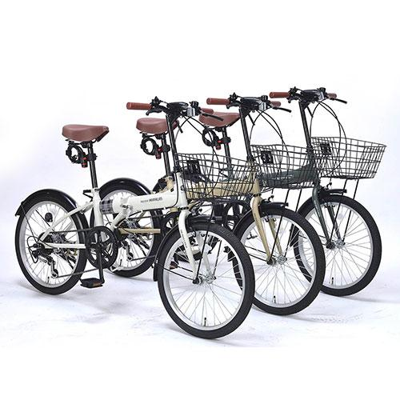
【提案書】
折畳20・6段ギア・オールインワン
アイスグレー、サンドベージュ、グリーンフォレの全3色展開から選べるマットな質感がオシャレな20インチ折りたたみ自転車。シマノの6段ギアは切り替えもスムーズで、使い勝手は抜群です。
特徴
納期
納期スペース
仕様
カラー展開 : 全3色
素材 : フレーム／スチール リム／アルミ
サイズ : H950〜980×W550×L1460mm
重量 : 約16.0kg
お見積
お見積りスペース

